Slide 1


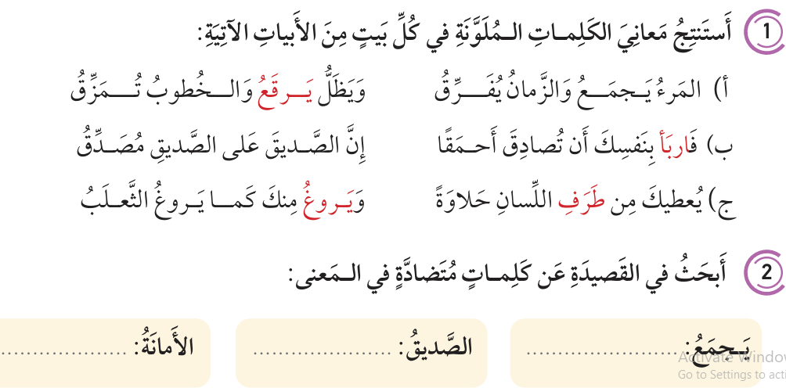
الكلية العلمية الإسلامية التاريخ : / إلى /
النتاجات
التمهيد
التقويم القبلي
يُصلح
التقديم
تقويم التكويني
ارتفع بها
التغذية الراجعة
التمايز
يخدع
حافة
الربط بالحياة
التفكير الناقد
الخيانة
العدوّ
يفرّق
IRS
بطاقة خروج

Slide 2
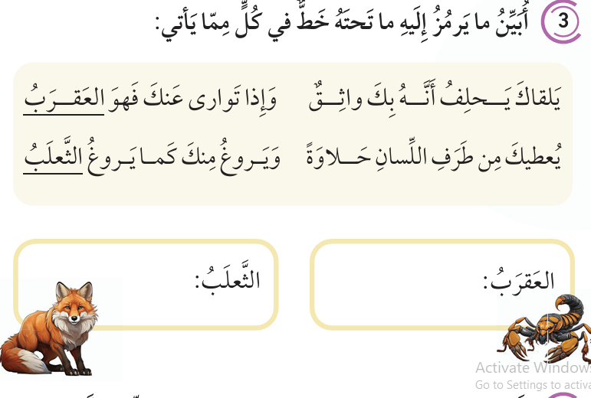
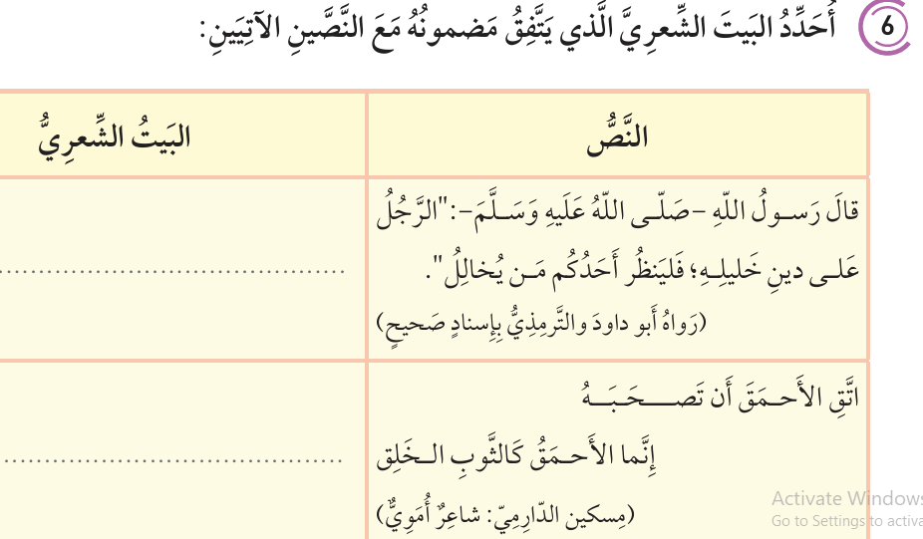
الكلية العلمية الإسلامية التاريخ : / إلى /
02:00 minutes
النتاجات
التمهيد
التقويم القبلي
3
2
الخداع
التقديم
الغدر
تقويم التكويني
التغذية الراجعة
التمايز
الربط بالحياة
1
التفكير الناقد
IRS
بطاقة خروج
4

Slide 3
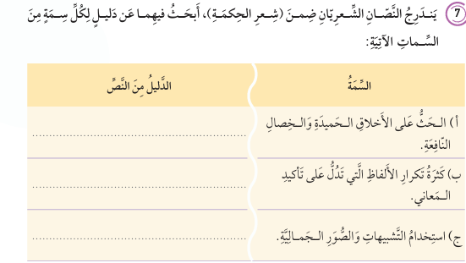
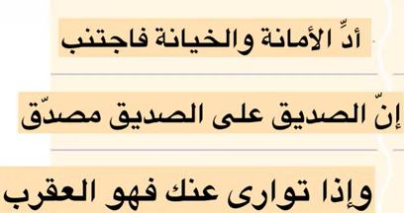

الكلية العلمية الإسلامية التاريخ : / إلى /
بالتعاون مع فريقك أجب عن السؤالين الآتيين
02:00 minutes
النتاجات
التمهيد
التقويم القبلي
التقديم
تقويم التكويني
التغذية الراجعة
التمايز
الربط بالحياة
التفكير الناقد
IRS
الغرض الشعري: الحكمة
بطاقة خروج

Slide 4
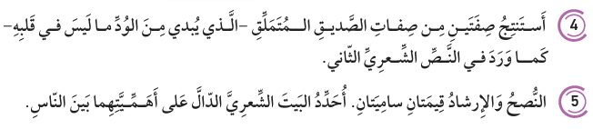

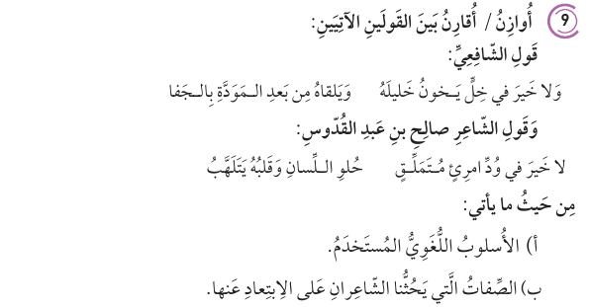
الكلية العلمية الإسلامية التاريخ : / إلى /
1+4
04:00 minutes
النتاجات
التمهيد
حلو الكلام / مخادع / قلبه مليء بالحقد
التقويم القبلي
التقديم
1+4
تقويم التكويني
التغذية الراجعة
التمايز
الربط بالحياة
أسلوب الشافعي مباشر ، أما صالح بعد القدوس يعتمد على الصورة الفنية ؛ لإيصال المعنى
التفكير الناقد
IRS
بطاقة خروج
الخيانة وغدر الصّديق والنّفاق

